Slide 1
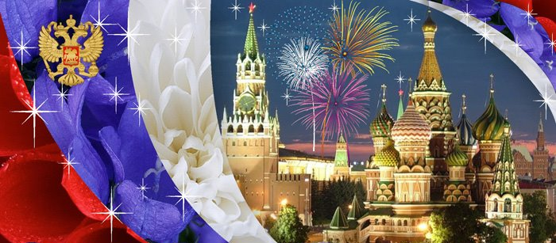
Каждая кукла посвящена событию, явлению или личности, которые по праву считаются знаковыми в истории русской цивилизации.
«Властители дум российских»

Slide 2
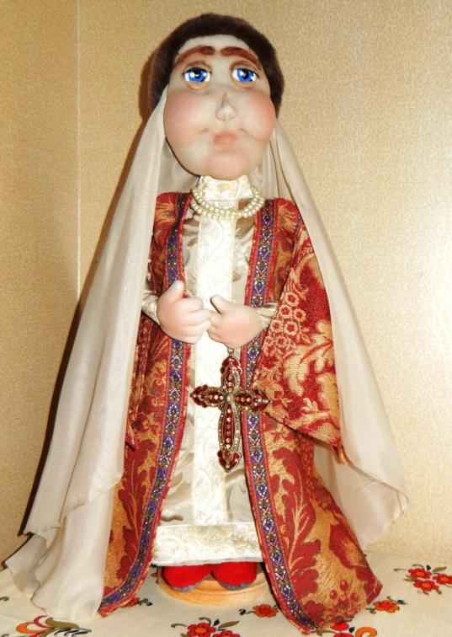
Коллекция кукол «Властители дум российских»
Святая Ольга
«Начальницей веры» и «корнем Православия» в Русской земле издревле называли святую равноапостольную Ольгу люди. Первая из русских правителей приняла христианство ещё до крещения Руси. Крещение Ольги было ознаменовано пророческими словами патриарха, крестившего ее: «Благословенна ты в женах русских, ибо оставила тьму и возлюбила Свет. Прославлять тебя будут сыны русские до последнего рода!».
9й век

Slide 3
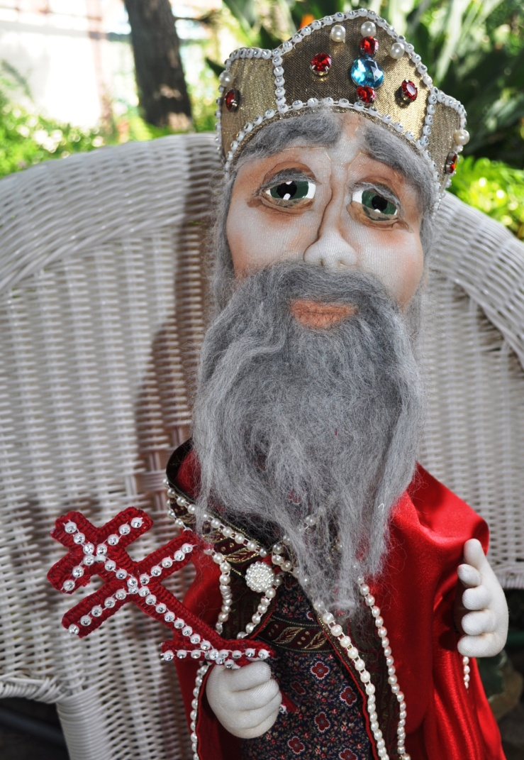
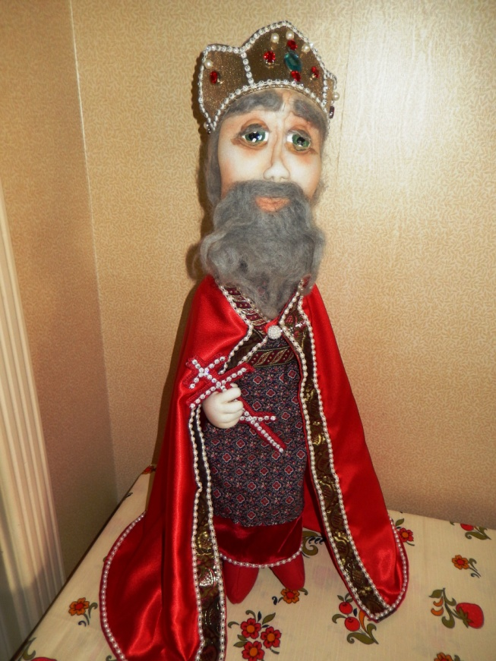
Коллекция кукол «Властители дум российских»
Святой Владимир
Владимир Святославич
объединил всех восточных славян, святой креститель Руси, Владимир Красное Солнышко.
10й век

Slide 4
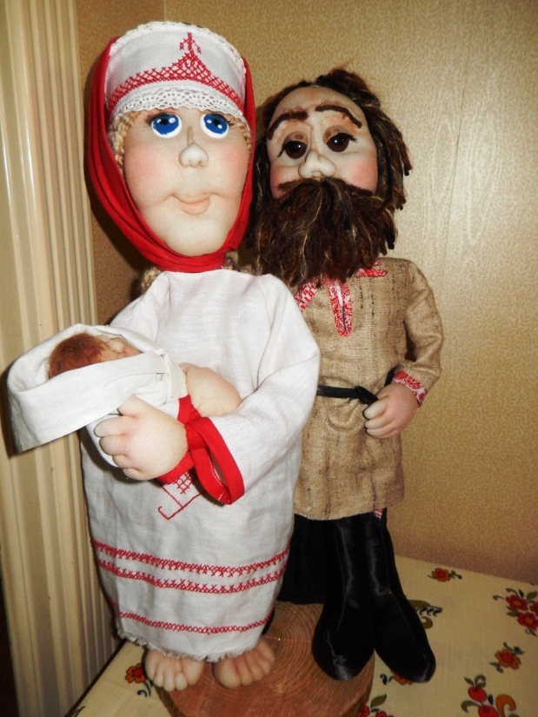
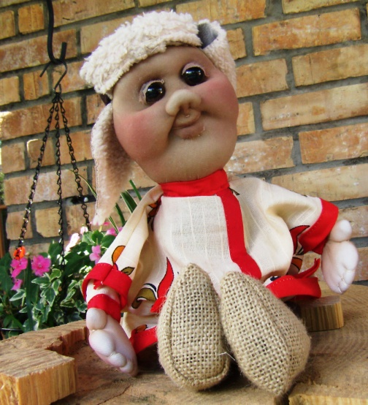
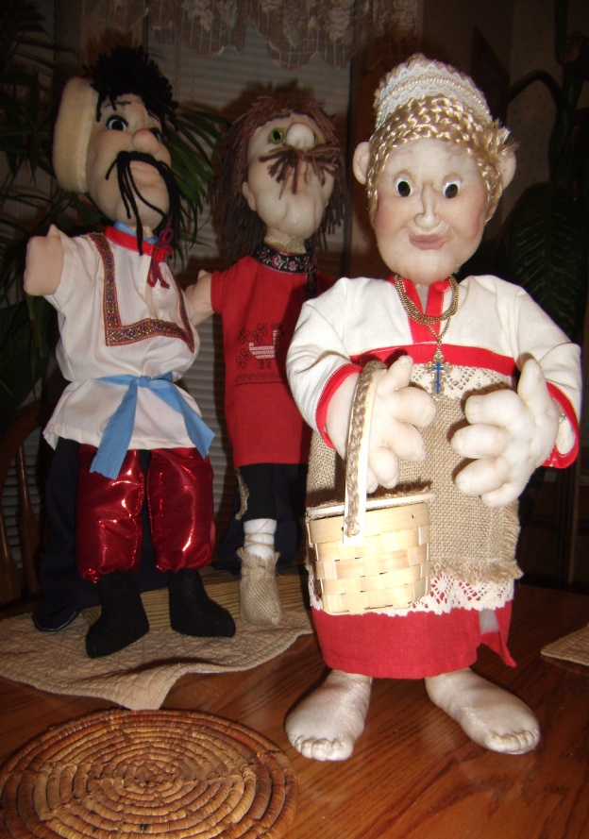
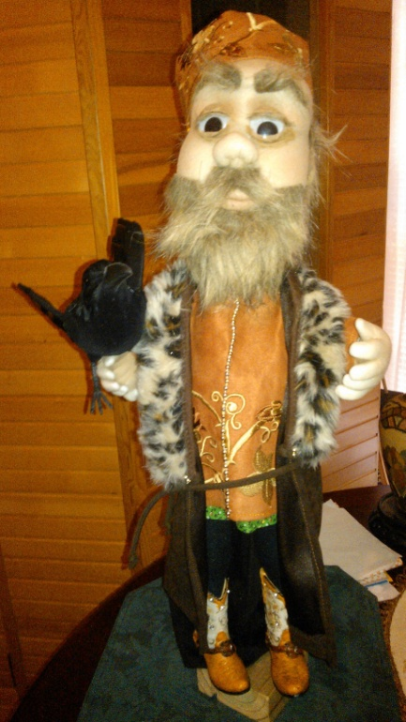
Коллекция кукол «Властители дум российских»

Slide 5
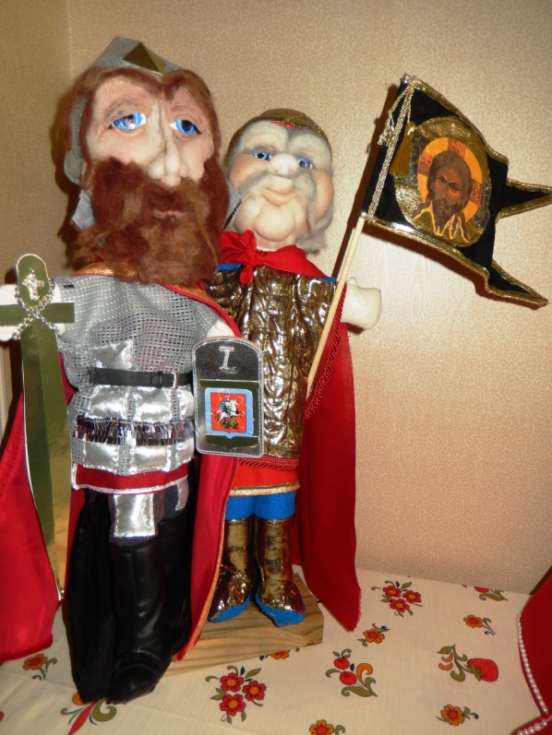
Коллекция кукол «Властители дум российских»
Александр Невский
победил шведов на Неве и немцев в Ледовом побоище, святой покровитель Руси и русского воинства.
13й век

Slide 6
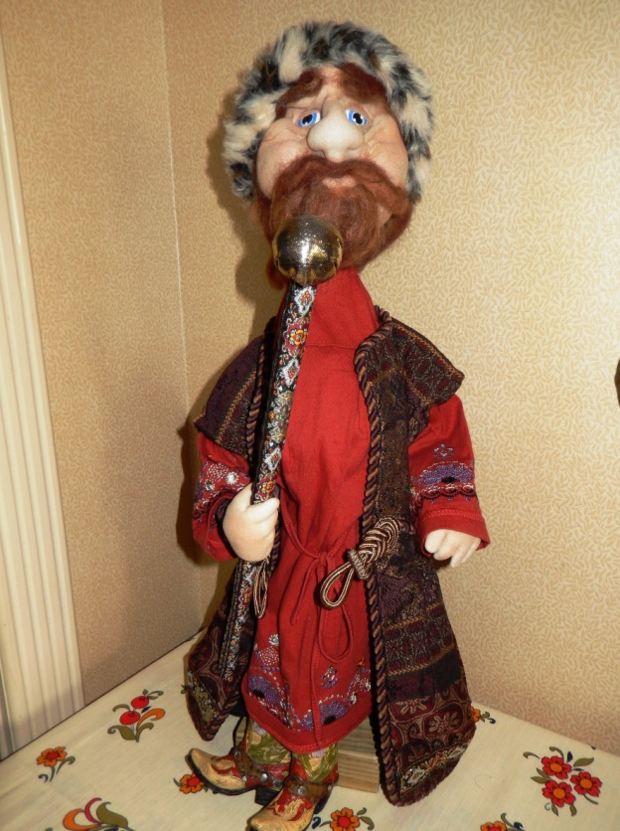
Коллекция кукол «Властители дум российских»
Иван IV Грозный
первый Царь всея Руси, правил более 50 лет (дольше всех в России); удвоил территорию страны, присоединив Поволжье и Урал.
16й век

Slide 7
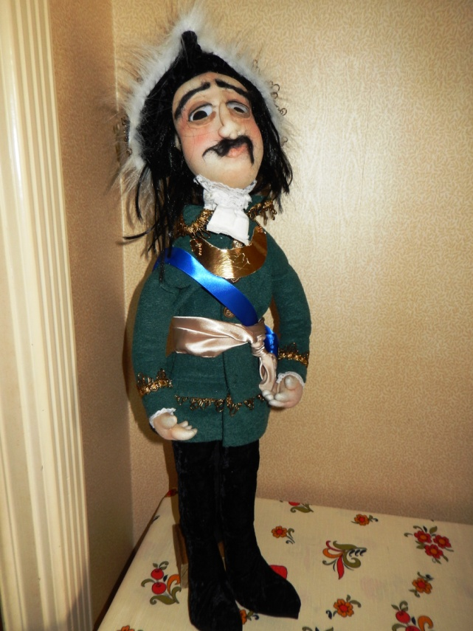
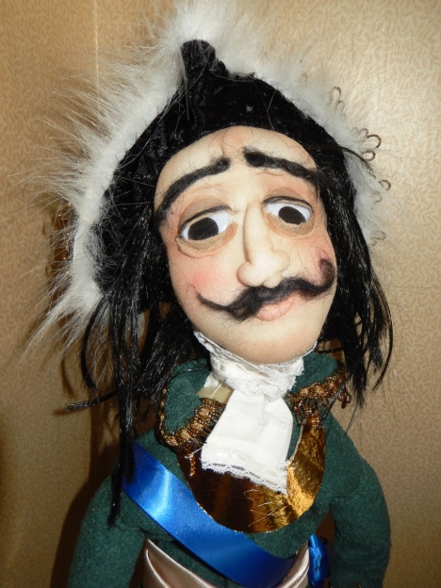
Коллекция кукол «Властители дум российских»
Пётр I Великий
великий реформатор и первый Император России, основал военно-морской флот и новую столицу - Петербург; присоединил значительную часть Прибалтики.
17й век

Slide 8
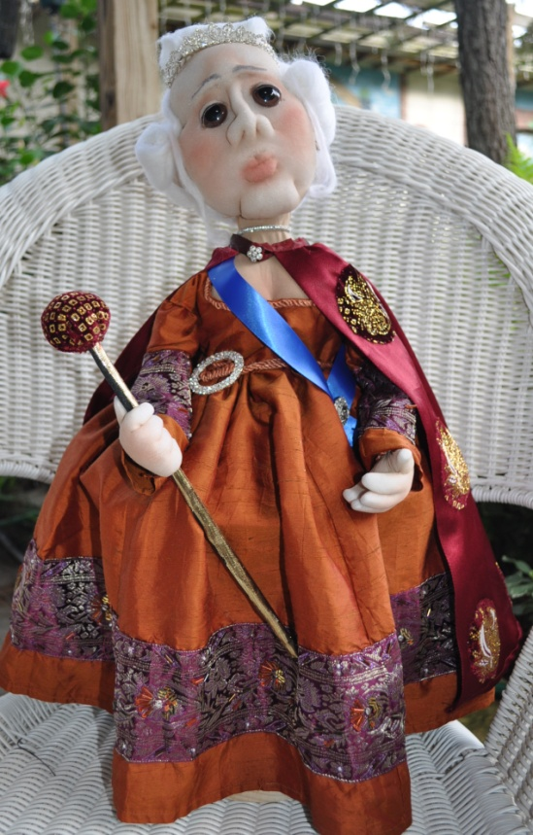
Коллекция кукол «Властители дум российских»
Екатерина II Великая
присоединила бо́льшую часть Речи Посполитой, Крым, Новороссию и Аляску; её правление - эпоха Русского Просвещения.
18й век

Slide 9
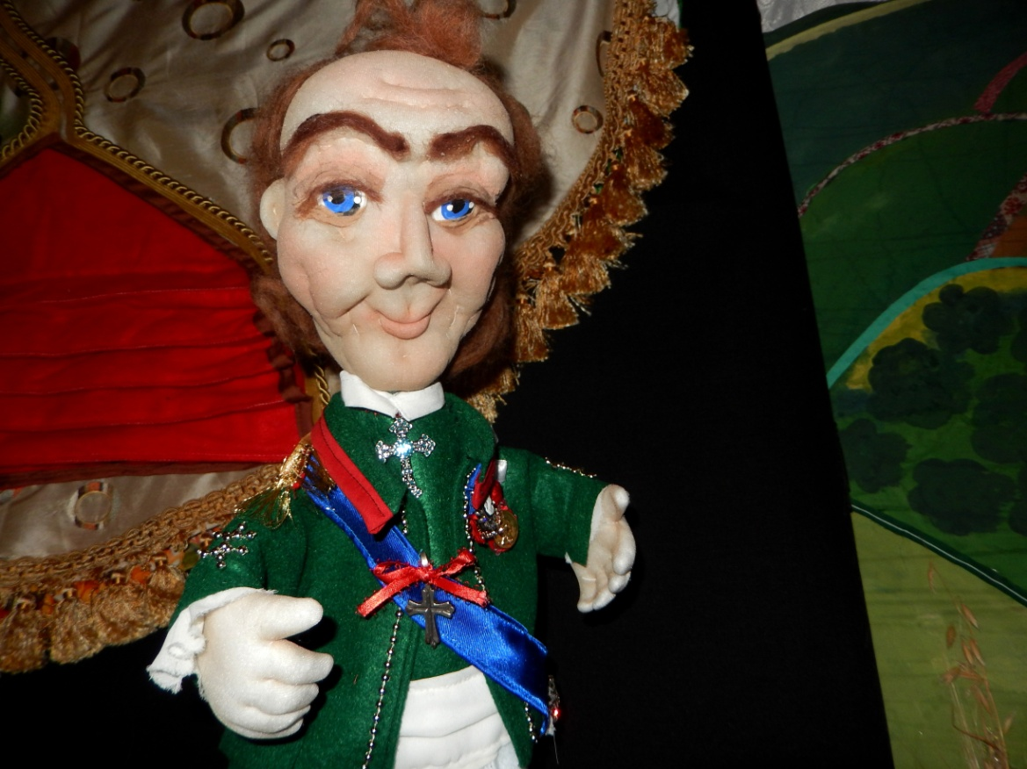
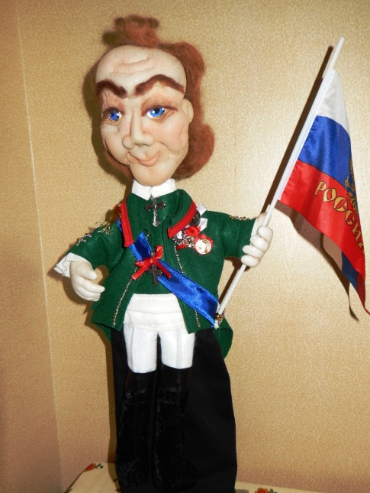
Коллекция кукол «Властители дум российских»
Александр Суворов
непобедимый полководец, выиграл более 60 сражений, герой русско-турецких войн; с боями провел русскую армию через Альпы, автор труда "Наука побеждать".
18й век

Slide 10
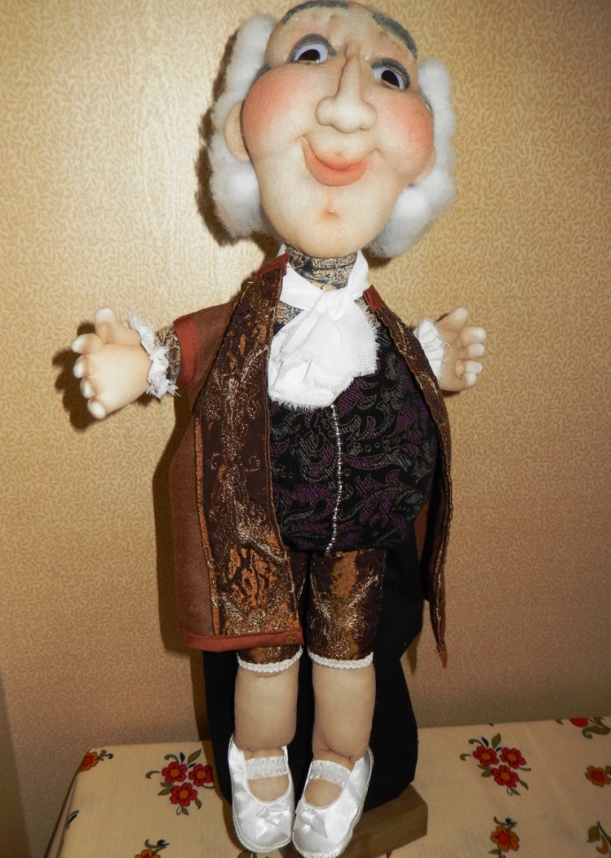
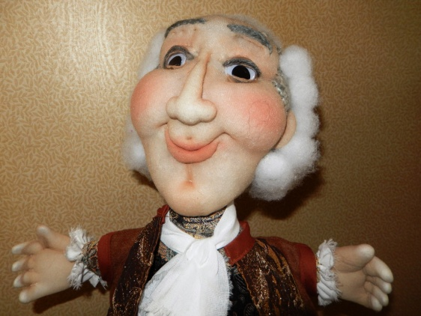
Коллекция кукол «Властители дум российских»
Михайло Ломоносов
один из величайших русских поэтов и ученых
18й век

Slide 11
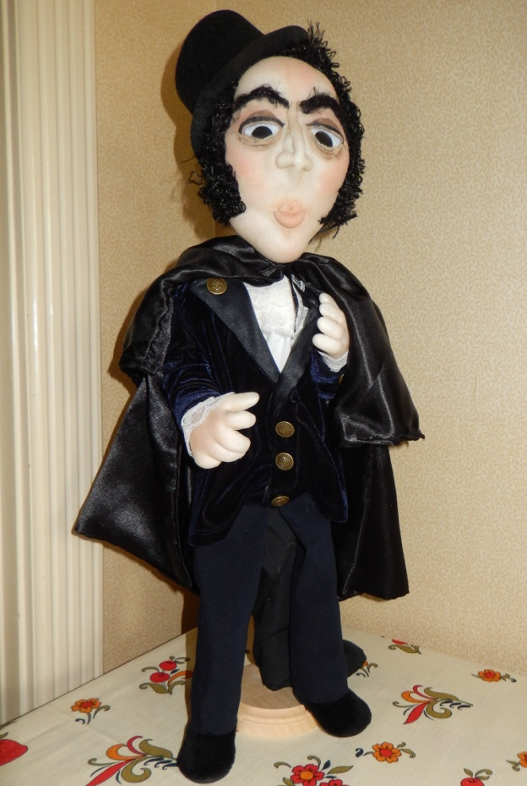
Коллекция кукол «Властители дум российских»
Александр Пушкин
Александр Сергеевич Пушкин имеет репутацию великого или величайшего русского поэта. Также Пушкин рассматривается как создатель современного русского литературного языка
19й век

Slide 12
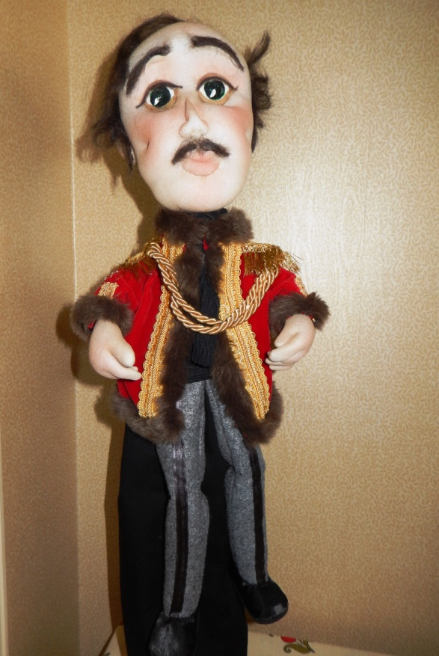
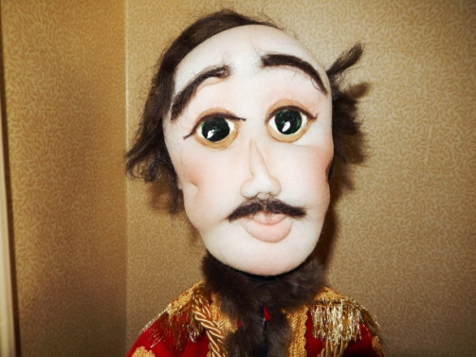
Коллекция кукол «Властители дум российских»
Михаил Лермонтов
"Гордая вражда с небом, презрение рока и предчувствие его неизбежности" - вот что характерно для его поэзии. Это - самые верные слова из всех, которые когда-либо были сказаны про историческое значение Лермонтова.
19й век

Slide 13
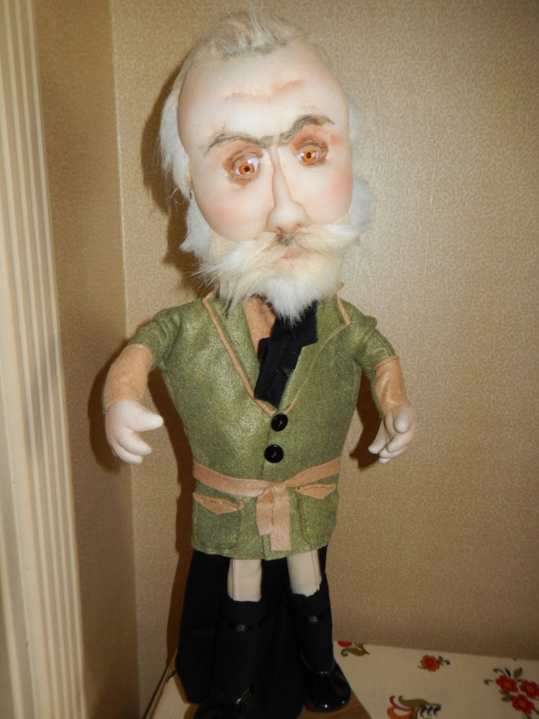
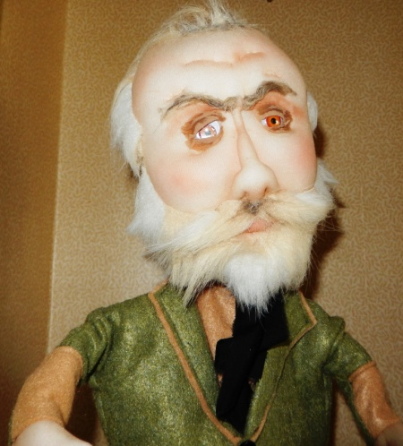
Коллекция кукол «Властители дум российских»
Пётр Чайковской
Величайший русский композитор, дирижёр, педагог
оставил после себя 10 опер, 76 опусов, три балета, 7 симфоний, 4 сюиты.
19й век

Slide 14
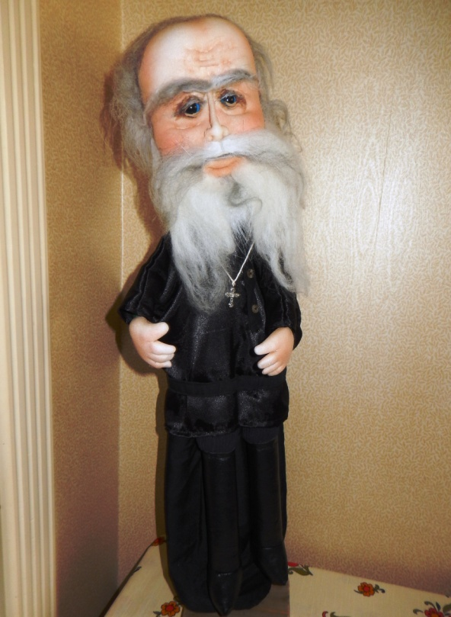
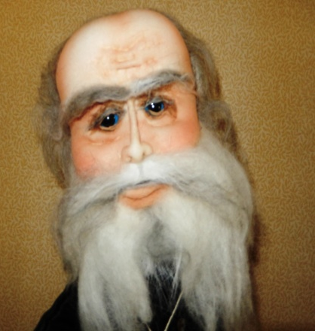
Коллекция кукол «Властители дум российских»
Лев Толсто́й
один из наиболее широко известных русских писателей и мыслителей, почитаемый как один из величайших писателей мира.

Slide 15
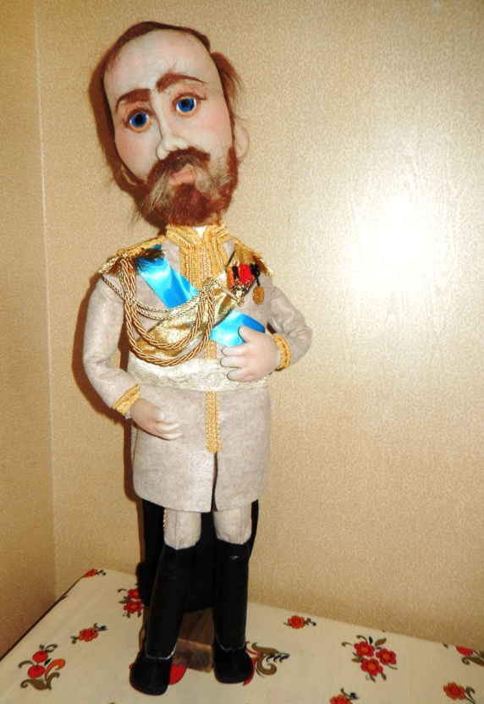
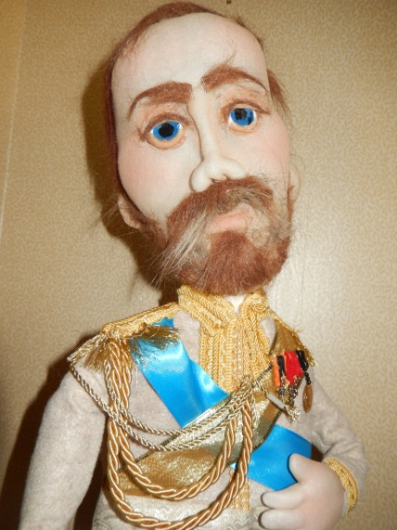
Коллекция кукол «Властители дум российских»
Николай II
Последний Император. При нём достигнуты величайшие в истории России темпы роста населения, экономики, грамотности и строительства ж/д.
20й век

Slide 16
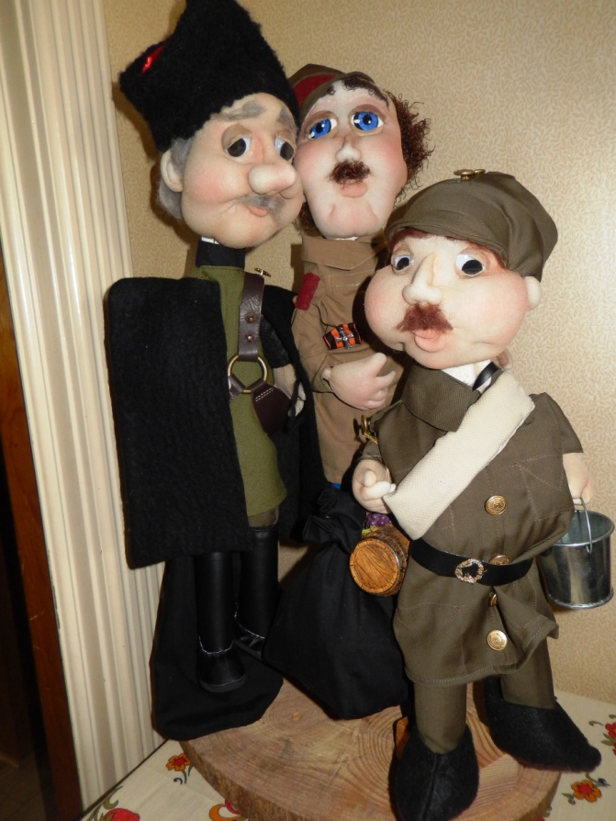
Коллекция кукол «Властители дум российских»
Первая Мировая война
Образы "молодецкого казака Козьмы Крючкова, первого георгиевского кавалера",
бравого солдата Иосифа Швейка
и Есаула

Slide 17
Все авторские куклы изготовлены вручную. Материалы: капрон, синтепон, трикотаж, ткани, фурнитура. Автор: Елена Суворова Филипс www.uraa.us

